Slide 1
MRI - HW2
金姸薷

Slide 2
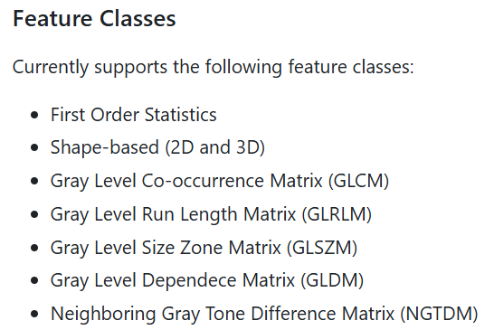
EX5
Extract Radiomics features using tools like pyradiomics and use the features to predict the age of the subjects.
Pyradiomics
特徵提取
隨機森林
線性回歸
# 初始化並訓練隨機森林回歸模型
model = RandomForestRegressor(n_estimators=100, random_state=42)
model.fit(X_train_scaled, y_train)
# 建立線性回歸模型
model = LinearRegression()
model.fit(X_train_scaled, y_train)
1
Notes:
[開始]
|
v
[1. 特徵提取]
|--- 加載 MRI 文件
|--- 加載 IXI.csv
|--- 遍歷每個 MRI 文件
| |- 提取 PID, 年齡
| |- 匹配分割掩碼文件
| |- 提取放射組學特徵
| |- 保存特徵和對應年齡
|
v
[保存為 radiomics_features.csv]
|
v
[2. 隨機森林回歸]
|--- 加載 radiomics_features.csv
|--- 預處理 (去除 PID, 標準化, 填充缺失值)
|--- 分割數據集 (80% 訓練集, 20% 測試集)
|--- 訓練隨機森林回歸模型
|--- 預測測試數據
| |- 篩選預測值 > 100 的樣本
| |- 評估性能 (MSE, R²)
| |- 可視化結果 (實際值 vs 預測值, 殘差分佈)
|
v
[3. 線性回歸]
|--- 加載 radiomics_features.csv
|--- 預處理 (去除 PID 和年齡, 標準化)
|--- 分割數據集 (80% 訓練集, 20% 測試集)
|--- 訓練線性回歸模型
|--- 預測測試數據
| |- 篩選預測值 > 100 的樣本
| |- 評估性能 (MSE, R²)
| |- 可視化結果 (實際值 vs 預測值, 殘差分佈)
|
v
[結束]

Slide 3
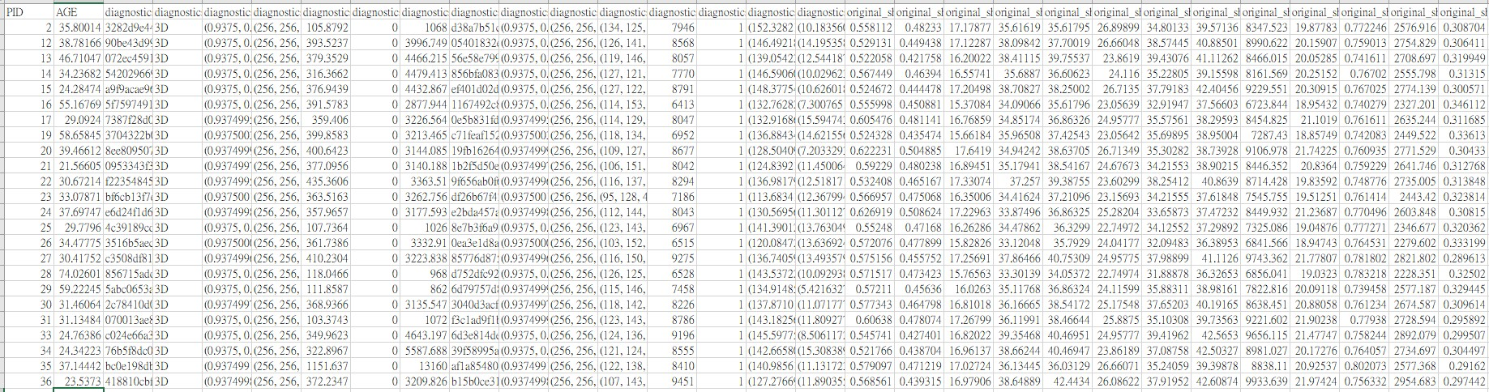
Pyradiomics特徵提取
1. extractor = featureextractor.RadiomicsFeatureExtractor()
2. features = extractor.execute(f, mask_f)
2
Notes:
首先，我使用原影像及其遮罩，那遮罩通常標示出感興趣的區域（如左邊丘腦）。接著，我會初始化 RadiomicsFeatureExtractor 並使用它來提取數百種特徵。根據分析需求，篩選出特定的特徵類型，可以減少數據的維度。

Slide 4
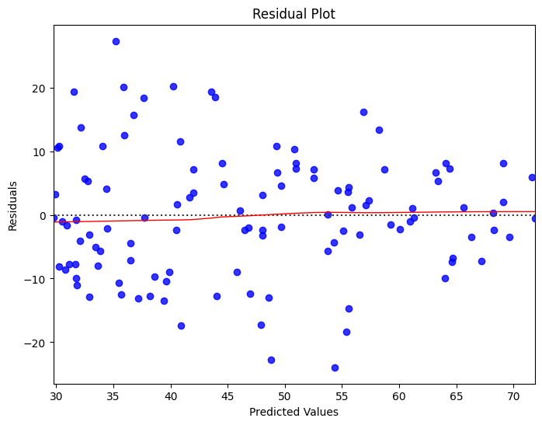
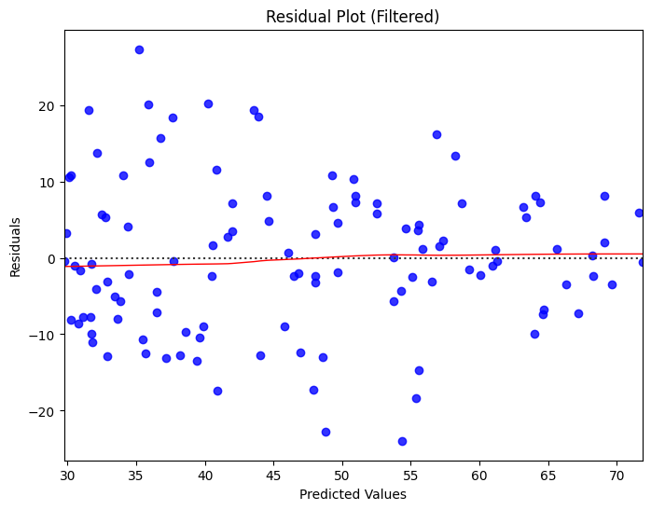
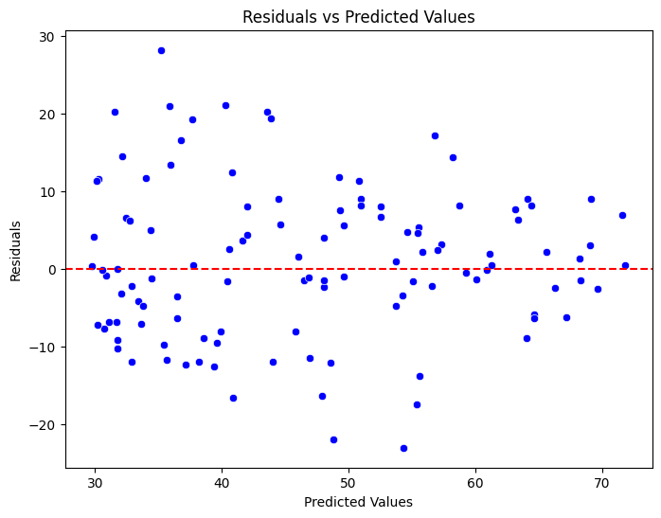
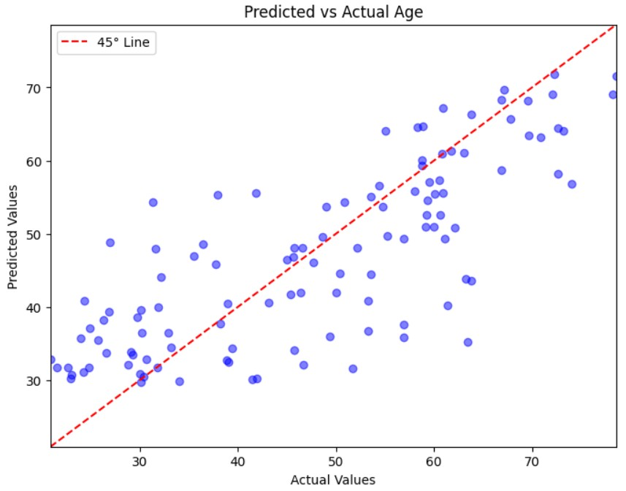
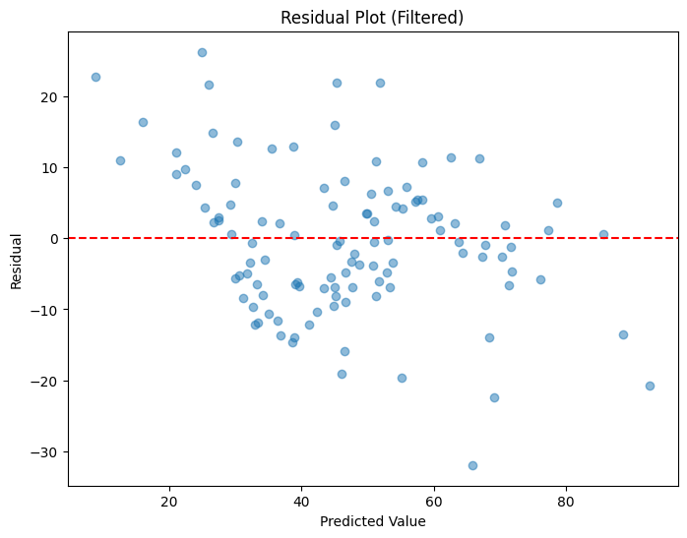
隨機森林
df_numeric = df_numeric.dropna() →處理缺失值
mask = y_pred <= 100 →剔除年齡預測值超過100歲的樣本
# 計算殘差
residuals = y_test_filtered - y_pred_filtered
均方誤差 (MSE) : 95.685
決定係數 (R²) : 0.609
mse = mean_squared_error(y_test_filtered, y_pred_filtered)
r2 = r2_score(y_test_filtered, y_pred_filtered)
3
Notes:
首先，我們將數據分為兩部分，一部分用來訓練模型（約80%），另一部分用來測試模型（約20%）。在處理數據時，我們會先處理掉任何缺失的數據，並將數據標準化。首先，將數據集分為訓練集(80%)和測試集(20%)。接著，隨機森林會從訓練集中隨機抽取多個子集，每個子集用來訓練一棵決策樹。在每棵樹的分裂過程中，會隨機選擇一部分特徵進行最佳分裂。每棵樹對測試數據進行預測，並將所有樹的預測結果進行計算。。
左側的 "Predicted vs Actual Age" 圖:
我們可以看到,大部分的數據點都集中在45度斜線附近。
如果數據點完全落在45度斜線上,那就意味著模型的預測完全準確，但這張圖上並非完全如此。
右側的 "Residuals vs Predicted Values" 圖:
殘差是實際值與預測值之間的差值。
從圖中可以看到,大部分殘差值集中在0附近, 這表示模型能夠較好地擬合數據,殘差較小。
在這個隨機森林模型中,決定係數為 0.609。表示該模型能夠解釋因變量(實際年齡)約 60.9% 的變化,但還有 39.1% 的變化無法被模型解釋。

Slide 5
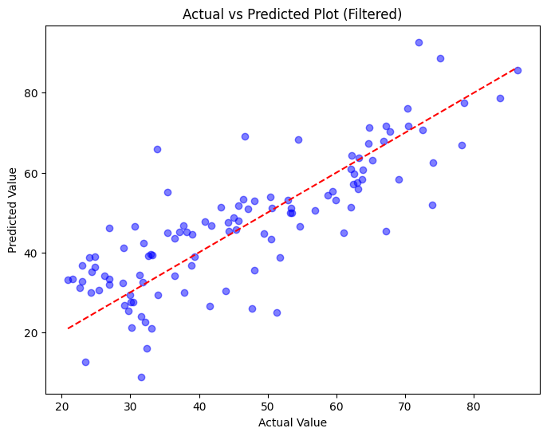
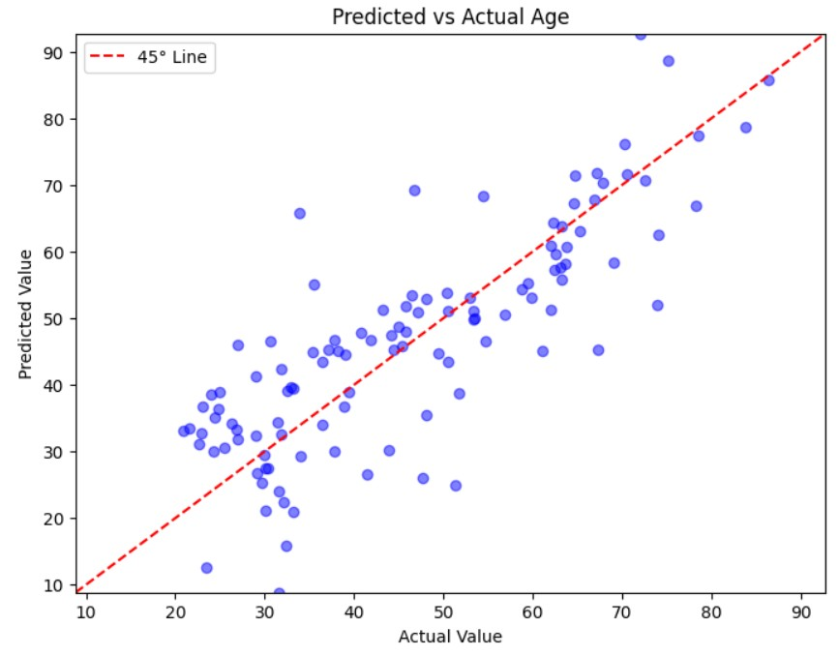
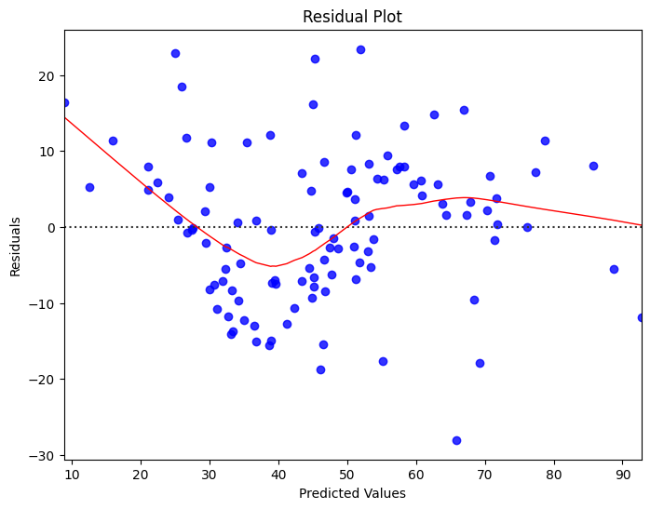
線性回歸
df_numeric = df_numeric.dropna() →處理缺失值
mask = y_pred <= 100 →剔除年齡預測值超過100歲的樣本
# 計算殘差
residuals = y_test_filtered - y_pred_filtered
均方誤差 (MSE) : 103.009
決定係數 (R²) : 0.627
mse = mean_squared_error(y_test_filtered, y_pred_filtered)
r2 = r2_score(y_test_filtered, y_pred_filtered)
4
Notes:
我們使用訓練集來建立線性回歸模型。它的目的是找出一條最適合的直線，這條直線能夠將數據中的特徵（也就是我們已知的數據）與目標（我們想要預測的結果）連接起來，也就是預測值和實際值之間的誤差越小越好。
左側的 "Actual vs Predicted Plot (Filtered)" 圖:
我們可以看到,大部分的數據點都集中在一條45度斜線附近。
右側的 "Residual Plot (Filtered)" 圖:
這張圖展示了模型殘差(Residual)的分佈情況。
從圖中可以看到,大部分殘差值集中在0附近,呈現較為隨機的分佈。這表示模型能夠較好地擬合數據,殘差較小。
在這個隨機森林模型中,決定係數為 0.609。這個值介於 0 和 1 之間,表示該模型能夠解釋因變量(實際年齡)約 60.9% 的變化,但還有 39.1% 的變化無法被模型解釋。

Slide 6
研究探討
決定係數（coefficient of determination） (R²)的數值不是很好
5
Notes:
當 R² 值接近 1 時，表示模型解釋大部分變異，預測的準確性也越高。 但我看我的數值都沒有特別好

